Slide 1
ABSCHLUSSPRÄSENTATION · PROJEKT I1 · SOMMERSEMESTER 2026
Passive akustische Emissions-Überwachung
von Pflanzenstress
Systemcharakterisierung und experimentelle Validierung
Christoph Bellmann · Julian Hübke
Technische Hochschule Augsburg · Systems Engineering
christoph.bellmann@tha.de · julianhuebke@tha.de
Notes:
Julian Begruessung. Thema: Kann ein kostenguenstiges System akustische Emissionen von Pflanzen unter Wasserstress messen? Zunaechst mit Piezo-Sensoren, spaeter mit MEMS-Mikrofonen. Ich stelle Aufbau, Charakterisierung und die entscheidenden Experimente vor.

Slide 2
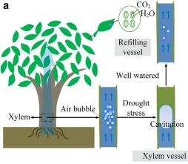
MOTIVATION & ZIEL
Warum akustische Emissionen von Pflanzen?
Fehlendes Wasser im Wurzelbereich -> Bildung von Luftblasen in der inneren Wassersäule
Platzen der Blase -> Microrisse an Zellen und Ultraschallwellen
Je größer der Wasserstress, desto mehr AE (akustische Emissionen)
Bisherige Forschung begrenzt auf Pflanzen mit Stamm oder langen Halmen (Tomaten, Tabak)
-> Lücke: Die Untersuchung von Schallwellen bei/im Wurzelpflanzen/-bereich
Plant AE Monitoring · Systemcharakterisierung
2
Quelle: https://link.springer.com/article/10.1007/s10409-020-00980-1
Notes:
Julian AE = akustische Emission. Idee: Wenn Wasserstress die Kavitationsrate erhoeht, koennte man Trockenheit hoeren. Frage: reicht dafuer billige Hardware? Vier Beitraege gliedern den Vortrag.

Slide 3
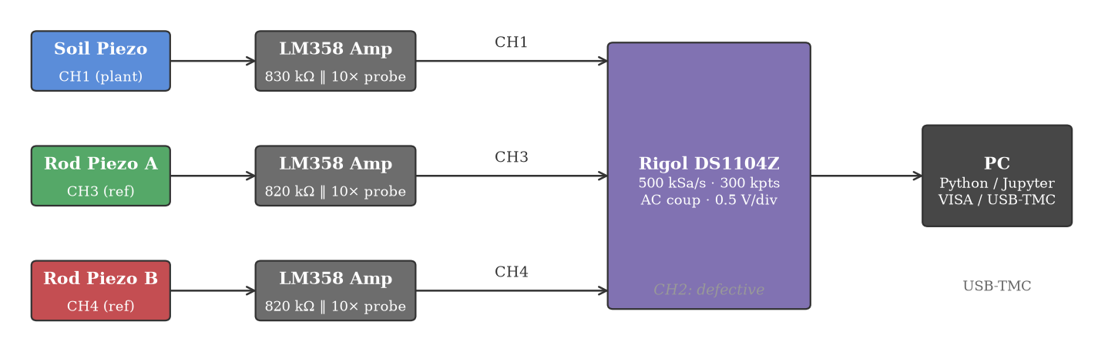
AUFBAU
Das Messsystem
MEMS-Microphone
MEMS-Microphone
• CH1 = Boden-Piezo im Wurzelbereich (Pflanzenkanal); CH3/CH4 = Referenz-Piezos an einem Stahlstab. CH2 defekt.
• Verstärkung per LM358; Aufnahme mit Rigol DS1104Z: 500 kSa/s, 300 000 Punkte pro Frame (0,6 s).
Plant AE Monitoring · Systemcharakterisierung
3
Notes:
## Folie 3 — Aufbau: Das Messsystem
Der Schaltplan der Messkette.
- **CH1 = Boden-Piezo im Wurzelbereich** — das ist der eigentliche Pflanzenkanal.
- **CH3 / CH4 = zwei Referenz-Piezos an einem Stahlstab** — für Laufzeitmessung und Kalibrierung.
- CH2 ist defekt und wird ausgelassen.
- Verstärkung mit dem **LM358** (Cent-Verstärker), Aufnahme mit dem Rigol DS1104Z im Speicher-Modus: 500 kSa/s, 300 000 Punkte pro Frame (0,6 s).
Das Oszillsokop ist über LAN angeschlossen. Mit einem standart-Instrumentationsprotokoll werden Einstellungen gesetzt. Die messungen erfolgen zunächst auf dem Oszillsopok, dann werden dei Daten auf den Laptop übertragen und die nächste Messung gestartet. Jede Messung nennen wir hier Frame.
> **Kernaussage: „Bewusst kostengünstige Kette — und genau deren Grenzen will ich quantifizieren."**

Slide 4
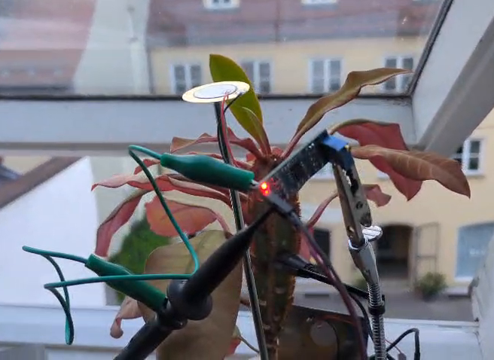
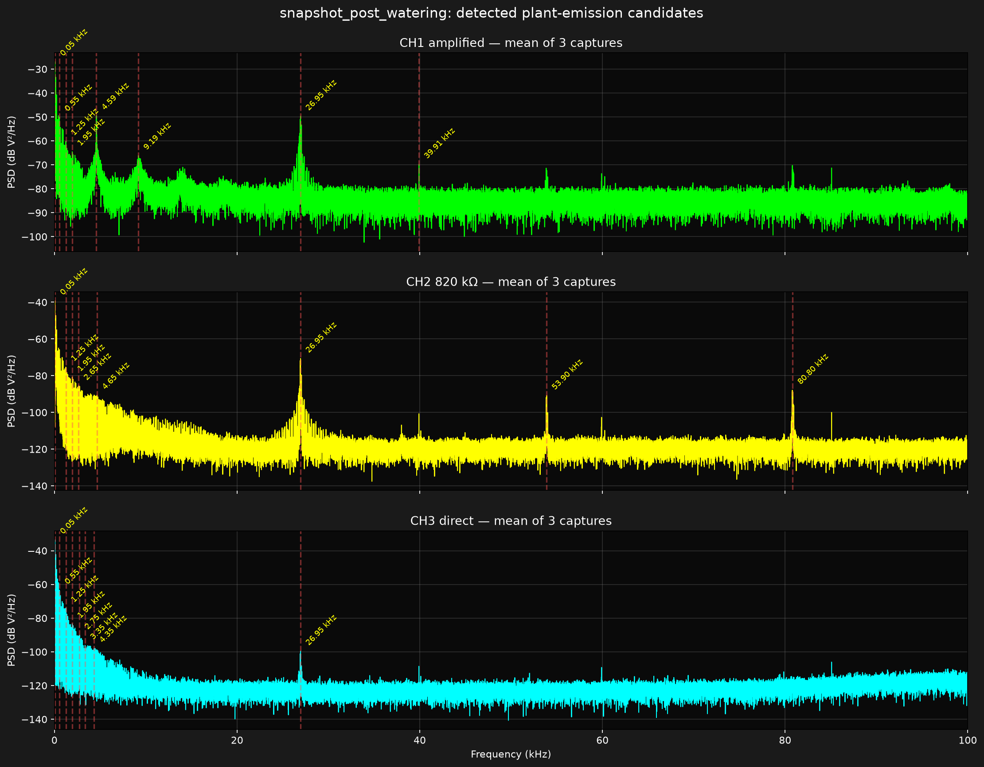
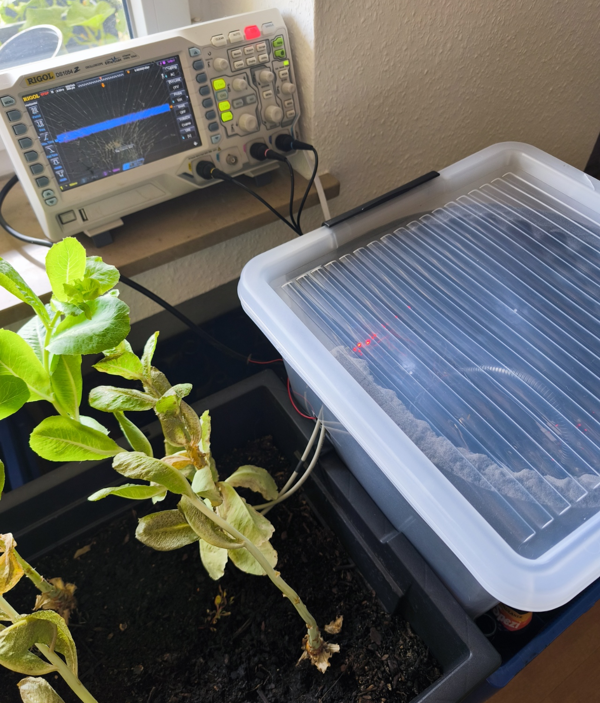
AUFBAU
Realer Messaufbau & Oszilloskop-Signal
Pflanze mit Boden-Piezo (CH1)
Gemessenes Spektrum (nach Bewässerung)
Plant AE Monitoring · Systemcharakterisierung
4
Notes:
## Folie 4 — Realer Messaufbau & Oszilloskop-Signal
Diese Folie macht den abstrakten Schaltplan greifbar.
- **Links:** Foto des realen Aufbaus — die Pflanze mit dem Boden-Piezo (CH1).
- **Rechts:** ein **tatsächlich aufgenommenes** Oszilloskop-Spektrum (aus dem Bewässerungsexperiment, Zustand nach dem Gießen).
> „So sieht das im Labor wirklich aus — links das Setup, rechts ein echtes Messsignal. Auf dieser Datenbasis beruht die gesamte folgende Charakterisierung."
Kurz halten — es ist eine Überleitungs-/Realitätsfolie.

Slide 5
VORGEHEN
Messgrößen und Auswertung
Aufnahme
Kennzahlen
Statistik
• Memory: 500 kSa/s, 0,6 s/Frame
• AC-Kopplung, 0,5 V/div
• Raspberry Pi Pico erzeugt bekannten 20–100 kHz-Chirp zur Kalibrierung
• Multi-Frame-Kohärenz γ² (Kanaltreue, zwischen 0 und 1)
• MLE-Laufzeit τ̂ zwischen Sensoren
(MLE steht für Maximum-Likelihood Estimation: Der Algorithmus wählt den Laufzeitunterschied, der die gemessenen Signale statistisch am besten erklärt)
• Bandenergien in 5-kHz-Bins - 10–15 kHz, 15–20 kHz ... 95–100 kHz
• Wilcoxon-Test (gepaart, prä/post), vergleicht zusammengehörige Messwerte vor und nach einem Ereignis
• FDR-Korrektur (Benjamini–Hochberg), False Discovery Rate aufgrund Problem des multiplen Testens
• Kendall τ (Trend) + Mann–Whitney (drift-korrigiert),
- τ > 0: ansteigender Trend, τ < 0: fallender Trend, τ ≈ 0: kein eindeutiger monotoner Trend
Plant AE Monitoring · Systemcharakterisierung
5
Notes:
## Folie 5 — Vorgehen: Messgrößen und Auswertung
Drei Spalten, je einen Satz:
- **Aufnahme:** Speichern (500 kSa/s, 0,6 s/Frame); ein **Raspberry Pi Pico erzeugt einen bekannten 20–100 kHz-Chirp** — dadurch kenne ich das Eingangssignal und kann die Kette exakt vermessen.
- **Kennzahlen:** **Multi-Frame-Kohärenz Gamma Quadrat** (sehen zwei Kanäle dasselbe?),
**MLE-Laufzeit τ̂** zwischen Sensoren,
τ̂ ≈ 0 µs: Signal erreicht beide Sensoren gleichzeitig oder ist eine
Common-Mode-Störung
**Bandenergien** in 5-kHz-Bins.
Bandenergien in 5-kHz-Bins
- 10–15 kHz
- 15–20 kHz
- 20–25 kHz
Zusammenfassung der spektralen Verteilung.
Man kann damit untersuchen:
- in welchem Frequenzbereich ein Ereignis auftritt,
- ob sich die Energie nach dem Gießen verändert,
- ob beide Sensoren ähnliche Frequenzanteile messen,
- ob nur eine schmale Störlinie oder ein breitbandiger Impuls vorliegt.
- **Statistik:** Wilcoxon (gepaart prä/post), **FDR-Korrektur** gegen Mehrfachtests, Kendall τ für Trend + Mann–Whitney drift-korrigiert.
Nach Entfernung der Drift gibt es praktisch keinen statistischen Hinweis auf einen Unterschied zwischen Prä und Post.
Kurz gesagt: Der Wilcoxon-Test fand zunächst einen Unterschied. Kendall τ
zeigte jedoch eine starke zeitliche Drift. Nach deren Korrektur fand der Mann–
Whitney-Test keinen Gießeffekt. Die FDR-Korrektur bestätigte außerdem, dass
keiner der vielen Einzelvergleiche belastbar signifikant war.
> Betonen: **„Die Statistik ist bewusst streng — inklusive Kontrolle auf Drift."** Das wird auf Folie 9 wichtig.

Slide 6
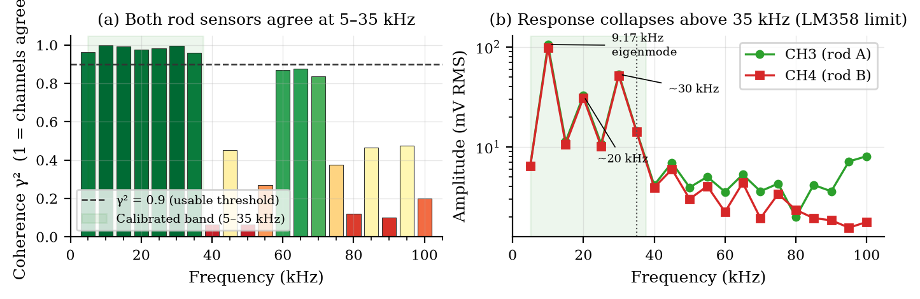
SYSTEMCHARAKTERISIERUNG (1/3)
Nutzbares Frequenzband: 5–35 kHz
Kalibriertes Band 5–35 kHz (γ² ≥ 0,95); darüber bricht der LM358 ein. Das primäre Kavitationsband (100–500 kHz) ist unerreichbar.
Plant AE Monitoring · Systemcharakterisierung
6
Notes:
## Folie 6 — Systemcharakterisierung (1/3): Nutzbares Frequenzband
Ergebnis des Pico-Chirp-Sweeps (fig2).
- **Links:** Kohärenz nahe 1 bis ~35 kHz → beide Referenzsensoren sehen dasselbe, die Kette überträgt sauber.
- **Rechts:** oberhalb ~35 kHz fällt die Amplitude ab — das ist die **Grenze des LM358**. Die Peaks sind Eigenmoden des Stahlstabs.
> **Kernaussage: „Kalibriertes Band 5–35 kHz (γ² ≥ 0,95). Darüber bricht der Verstärker ein — das eigentliche Kavitationsband (100–500 kHz) ist mit dieser Hardware unerreichbar."**
Das ist bereits ein erstes hartes Limit.

Slide 7
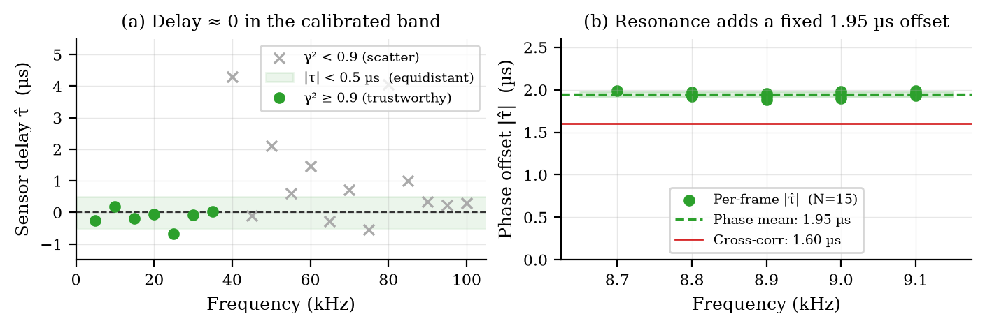
SYSTEMCHARAKTERISIERUNG (2/3)
Sensorgeometrie über Laufzeit
Kernaussage: Laufzeit ≈ 0 im Kalibrierband → Sensoren äquidistant. Der feste +1,95 µs-Versatz bei 9,17 kHz ist ein Resonanz-Phasenartefakt, keine Geometrie.
Plant AE Monitoring · Systemcharakterisierung
7
Notes:
## Folie 7 — Systemcharakterisierung (2/3): Sensorgeometrie über Laufzeit
Laufzeitmessung (fig3).
- **Links:** Im Nutzband liegt die Laufzeitdifferenz innerhalb **±0,3 µs** → die beiden Sensoren sind gleich weit entfernt (äquidistant). Bestätigt die Geometrie.
- **Rechts:** An der 9,17-kHz-Stahlresonanz ein **konstanter +1,95-µs-Versatz**, über alle Frames identisch.
> Wichtig richtig einordnen: **„Dieser Versatz ist ein Resonanz-Phasenartefakt — kein Weglaufunterschied."** Zeigt, dass ich das Signal physikalisch verstehe und Artefakte von echten Effekten trenne.

Slide 8
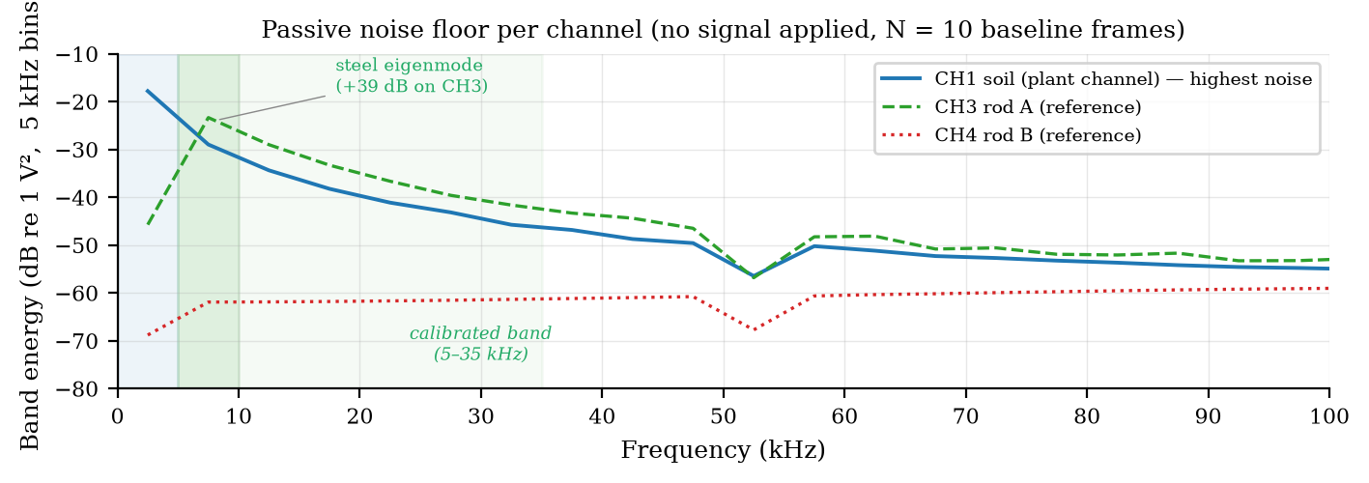
SYSTEMCHARAKTERISIERUNG (3/3)
Die Rauschgrenze — der entscheidende Punkt
Kernaussage: Der Bodenkanal (CH1) rauscht mit 137 mV RMS – dominiert durch 1/f- und Netzeinkopplung. Jedes Pflanzensignal müsste diese Kurve überschreiten.
Plant AE Monitoring · Systemcharakterisierung
8
Notes:
## Folie 8 — Systemcharakterisierung (3/3): Die Rauschgrenze *(Kernfolie)*
Das ist der entscheidende Punkt — hier Zeit lassen (fig4).
- Ohne anliegendes Signal aufgenommen → das ist das **reine Eigenrauschen** jedes Kanals.
- CH4 ist am leisesten (reines Verstärker-Grundrauschen, ~26 mV RMS — das physikalische Limit).
- **CH1, der Pflanzenkanal, ist mit 137 mV RMS am lautesten** — dominiert durch 1/f-Rauschen und Netzeinkopplung.
> **Kernaussage (rot): „Jedes Pflanzensignal müsste diese Kurve erst überschreiten. Genau das ist die Nachweisschwelle."**
Diese Folie erklärt später, *warum* das Experiment negativ ausfällt.

Slide 9
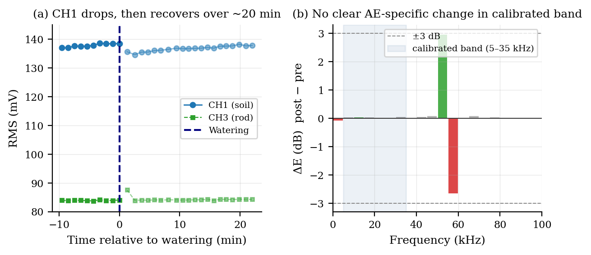
EXPERIMENT
Bewässerung: gießassoziierter Verlauf, Ursache offen
CH1 zeigt nach dem Gießen einen Pegelabfall mit langsamer Erholung. Ursache offen: Sensorankopplung, Substratänderung oder biologische Reaktion; kein eindeutiger AE-Nachweis.
Plant AE Monitoring · Systemcharakterisierung
9
Notes:
Euphorbia leuconeura, einzelnes Bewässerungsereignis. CH1 fällt beim Gießen um etwa 2,9 Millivolt ab und erholt sich anschließend über rund 20 Minuten. Da die Verstärker dauerhaft eingeschaltet waren, ist eine thermische Aufwärmdrift nicht plausibel. Der Verlauf ist mit dem Gießen verbunden, seine Ursache bleibt jedoch offen. CH1 zeigt einen Pegelabfall mit langsamer Erholung – also eine gießassoziierte Veränderung. Mögliche Ursachen sind Sensorankopplung, Feuchtigkeitsausbreitung im Substrat oder eine biologische Reaktion. Im kalibrierten Frequenzband ist keine eindeutig AE-spezifische Änderung erkennbar. Kernaussage: Das System reagiert auf das Gießen, aber der beobachtete Verlauf lässt sich noch nicht eindeutig einer akustischen Pflanzenemission zuordnen. Den Effekt sollten wir nicht vorschnell als thermische Drift verwerfen, aber ebenso wenig ohne geeignete Kontrollen als Pflanzen-AE interpretieren.

Slide 10
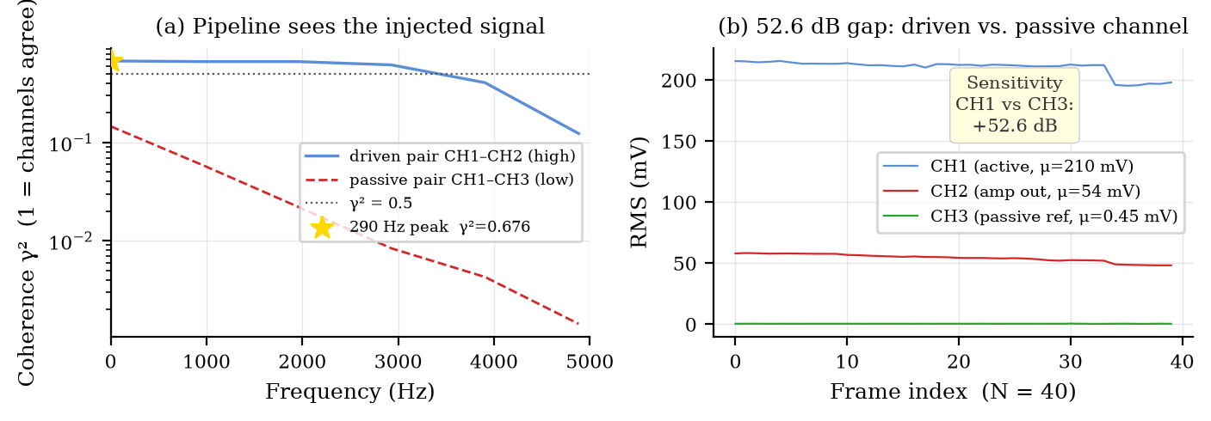
KONTROLLE
Positivkontrolle: die Pipeline funktioniert
Kernaussage: Ein bekannt eingespeistes Signal wird mit +52,6 dB Abstand klar erkannt (p < 10⁻¹²). Das Negativergebnis ist echt – kein Pipeline-Fehler.
Plant AE Monitoring · Systemcharakterisierung
10
Notes:
Als Positivkontrolle speisen wir ein bekanntes Signal in die Messkette ein. Links steigt die Kohärenz des angeregten Kanalpaares deutlich an, während der passive Referenzkanal nahe null bleibt. Rechts sehen wir einen Abstand von 52,6 Dezibel; der statistische Test liefert p kleiner zehn hoch minus zwölf. Die Auswertung kann ein vorhandenes, ausreichend starkes Signal also sicher erkennen. Das beweist nicht, dass die Pflanze stumm ist. Es zeigt aber, dass das fehlende AE-Signal nicht einfach durch einen Fehler der Auswertesoftware erklärt werden kann.

Slide 11
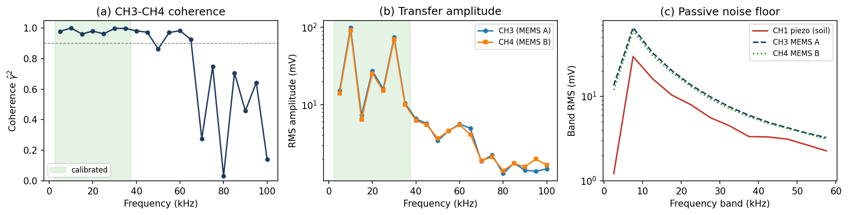
PHASE 3
Umbau auf MEMS-Mikrofone & Salatpflanze
• Aufbau umgezogen; CH3/CH4 von Piezo auf MEMS-Mikrofone umgerüstet (gleiche LM-Verstärkerstufen).
• Neue Pflanze seit 14.07.2026: Salat (Lactuca sativa); kein Home Assistant → keine automatische Bewässerung/Temperatur.
• MEMS-Kette direkt aus Rohdaten neu charakterisiert (Sweep 5–100 kHz, 80 Frames; Rohdaten automatisch per git-LFS versioniert).
Kernaussage: Kalibriertes MEMS-Band wieder 5–35 kHz. Boden-Rauschen dominiert von einem gemeinsamen ~5,36-kHz-Kamm: Netzteil-Tausch verschob ihn (−35 Hz), beseitigte ihn aber nicht → Quelle nicht isoliert.
Plant AE Monitoring · Systemcharakterisierung
11
Notes:
In Phase 3 wurde der Aufbau umgezogen und CH3 sowie CH4 wurden durch MEMS-Mikrofone ersetzt. Als neue Pflanze verwenden wir Salat. Die MEMS-Kette wurde erneut mit einem bekannten Frequenzsweep charakterisiert; auch hier bleibt das verlässliche Band bei 5 bis 35 Kilohertz. Auffällig ist ein gemeinsamer Störkamm um 5,36 Kilohertz. Ein Netzteiltausch verschob seine Frequenz um 35 Hertz, beseitigte ihn aber nicht. Die Stromversorgung beeinflusst die Störung somit, ist jedoch nicht als alleinige Quelle nachgewiesen. Alle Rohdaten werden versioniert abgelegt.

Slide 12
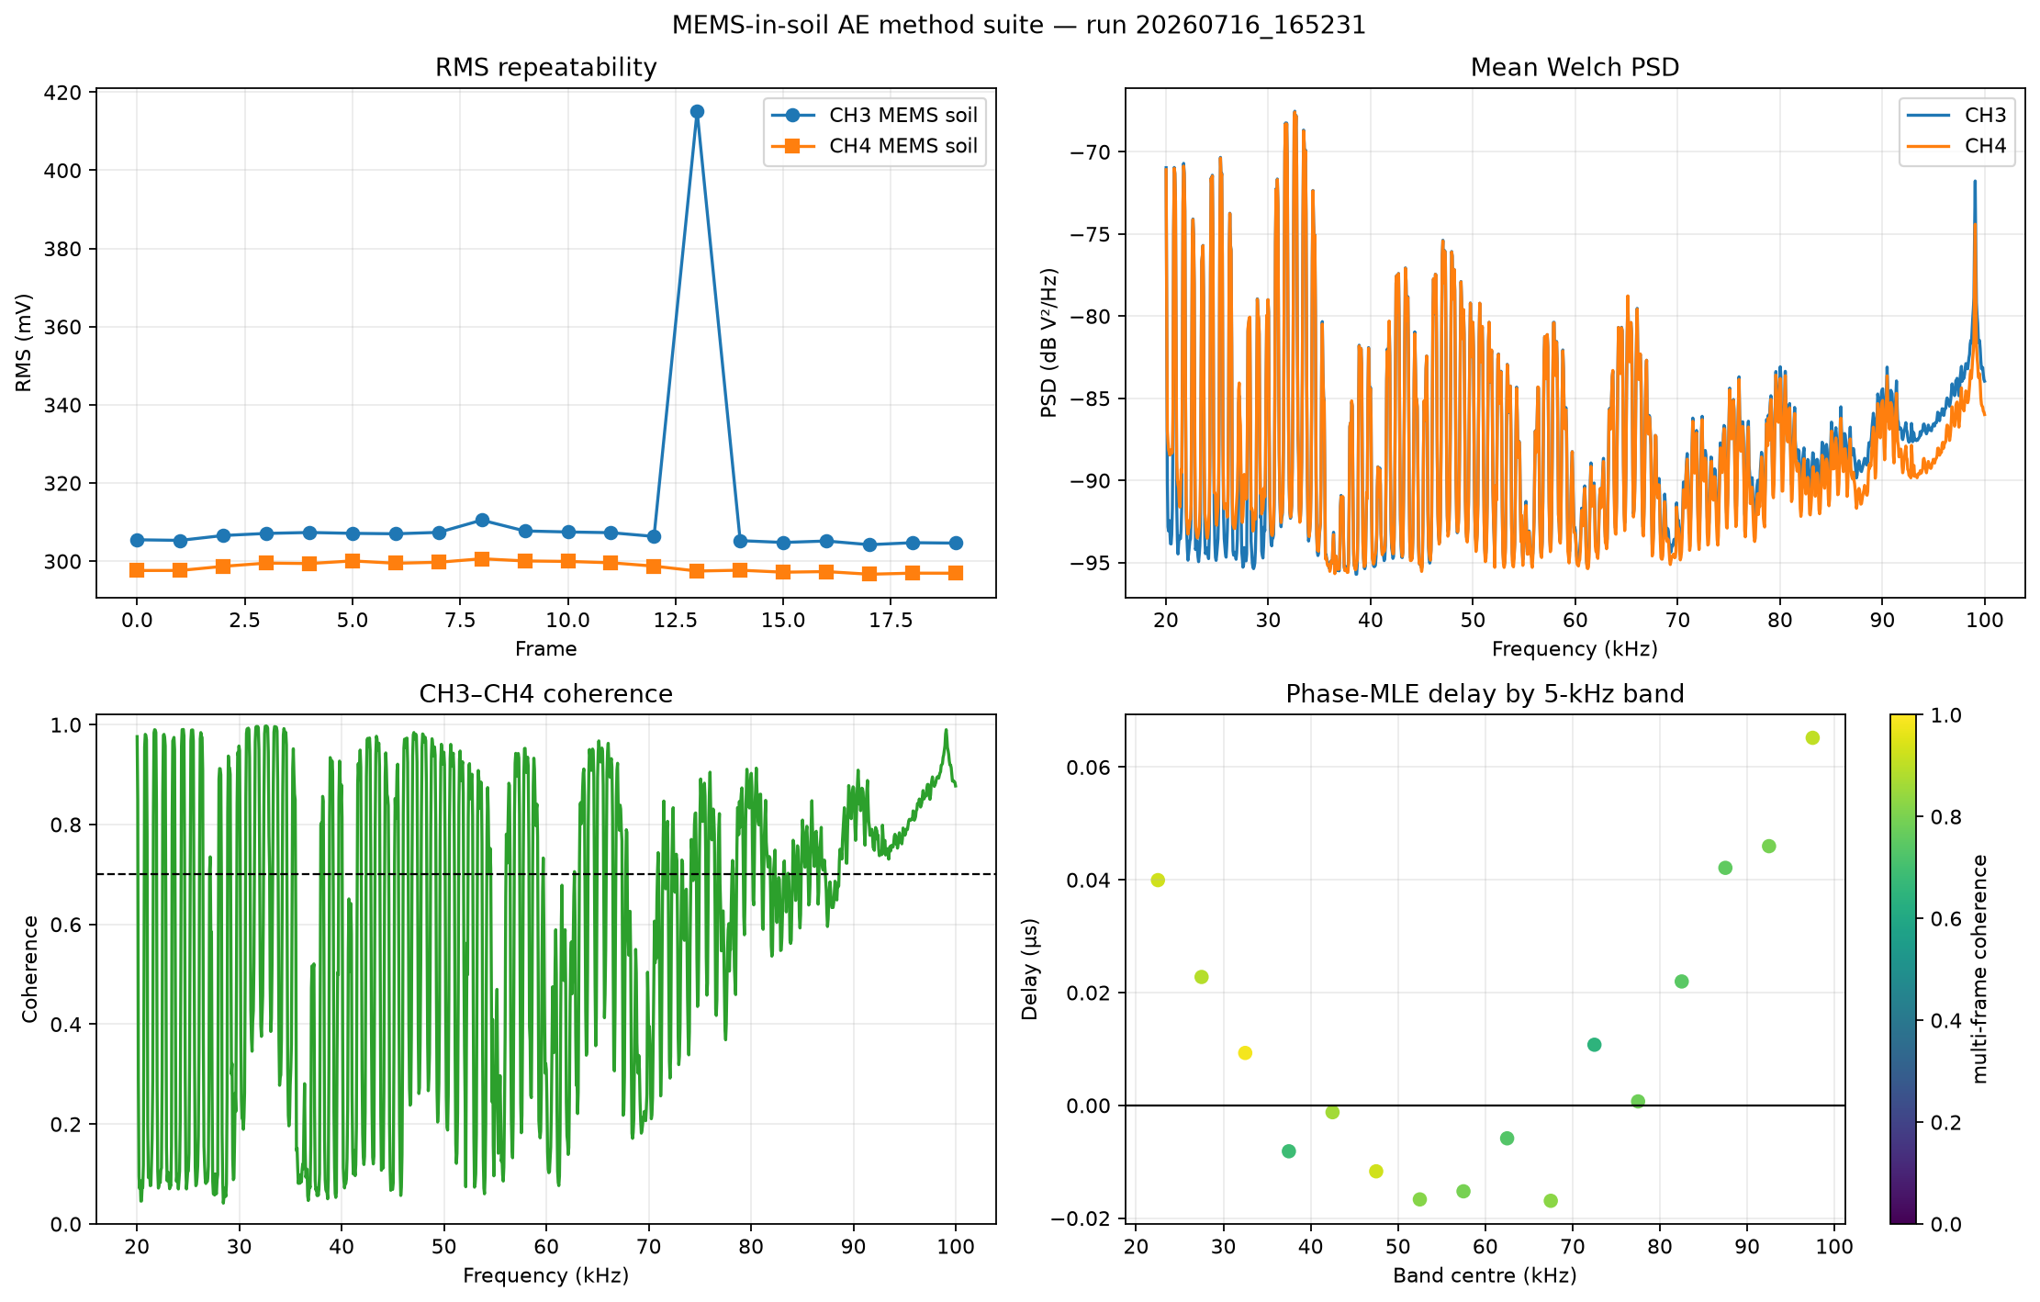
PHASE 3 – BEFUND
MEMS in Luft & Boden: kein Pflanzen-AE
• Boden-Einführung hebt den Pegel (Median-RMS 80 → 303 mV), CH3/CH4 bleiben nahezu gleich.
• Dichter, kohärenter Linienkamm; stärkste Linie 32,59 kHz mit γ² = 0,997.
• GCC-PHAT = 0,000 µs → common-mode, nicht lokalisierbar (keine Geometrie-Information).
• CH3-Sättigung in Frame 13; kein Band übersteht die FDR-Korrektur (0/32).
Kernaussage: Beide MEMS funktionieren, aber weder Luft noch Boden liefern Pflanzen-AE – der Boden verstärkt vor allem ein kohärentes Störfeld.
Plant AE Monitoring · Systemcharakterisierung
12
Notes:
Wir vergleichen eine Luftreferenz mit beiden Mikrofonen im Boden. Der Medianpegel steigt dabei von 80 auf etwa 303 Millivolt. Mehr Pegel bedeutet jedoch nicht automatisch Pflanzen-AE: Beide Kanäle zeigen nahezu dieselben Linien. Bei 32,59 Kilohertz liegt die Kohärenz bei 0,997 und die gemessene Laufzeit bei null.
GCC-PHAT steht für: > Generalized Cross-Correlation with Phase Transform
Auf Deutsch ungefähr: > Verallgemeinerte Kreuzkorrelation mit Phasentransformation
Das Verfahren schätzt den Laufzeitunterschied desselben Signals zwischen zwei
Sensoren:
1. Beide Sensorsignale werden miteinander verglichen.
2. Die PHAT-Gewichtung betont die Phaseninformation und reduziert den Einfluss unterschiedlicher Amplituden.
Das spricht für Common-Mode-Einkopplung statt einer räumlich laufenden Quelle. Zusätzlich sättigt CH3 in einem Frame. Nach Korrektur für die 32 Mehrfachvergleiche bleibt kein Frequenzband signifikant. Daher ist auch mit den MEMS kein Pflanzen-AE eindeutig nachgewiesen.

Slide 13
FAZIT
Was wir gelernt haben
• Kalibriertes Messband 5–35 kHz (Piezo und MEMS); Sensorgeometrie über Laufzeit bestätigt.
• Kein Pflanzen-AE im Bewässerungsexperiment – nach strenger Drift-Korrektur (p = 0,86).
• Phase-3-MEMS (Luft & Boden): ebenfalls kein Pflanzen-AE; Boden zeigt nur ein kohärentes Störfeld (32,59 kHz) + CH3-Sättigung.
• Positivkontrolle belegt: die Auswertung ist funktionsfähig, das Negativergebnis ist belastbar.
• Hauptlimit: LM358-Rauschgrenze und common-mode-Einkopplung – 20–40 dB über erwarteten AE-Amplituden.
• Zusätzlich schließt die Bandbreite (<35 kHz) das Kavitationsband (100–500 kHz) aus.
Plant AE Monitoring · Systemcharakterisierung
13
Notes:
Das Fazit über beide Sensorgenerationen ist bewusst vorsichtig. Die Messketten sind im Bereich von 5 bis 35 Kilohertz charakterisiert. Beim Gießen reagiert CH1, aber der Verlauf lässt sich nicht eindeutig von Sensorankopplung und Substratänderung trennen. Bei den MEMS dominieren Common-Mode-Linien und ein Sättigungsfehler. Die Positivkontrolle zeigt, dass die Auswertung starke Signale erkennt. Der fehlende eindeutige Pflanzen-AE-Nachweis wird vor allem durch die hohe Rauschgrenze und die Bandbegrenzung unter 35 Kilohertz bestimmt.

Slide 14
FAZIT
Was wir gelernt haben
AE bei Wasserstress konnte nicht nach gewiesen werden
• Kalibriertes Messband 5–35 kHz (Piezo und MEMS); Sensorgeometrie über Laufzeit bestätigt.
• Kein Pflanzen-AE im Bewässerungsexperiment – nach strenger Drift-Korrektur (p = 0,86).
• Phase-3-MEMS (Luft & Boden): ebenfalls kein Pflanzen-AE; Boden zeigt nur ein kohärentes Störfeld (32,59 kHz) + CH3-Sättigung.
• Positivkontrolle belegt: die Auswertung ist funktionsfähig, das Negativergebnis ist belastbar.
• Hauptlimit: LM358-Rauschgrenze und common-mode-Einkopplung – 20–40 dB über erwarteten AE-Amplituden.
• Zusätzlich schließt die Bandbreite (<35 kHz) das Kavitationsband (100–500 kHz) aus.
Plant AE Monitoring · Systemcharakterisierung
13
Notes:
Daraus folgt ein klarer Weg zur Nachweisbarkeit. Zuerst senken ein rauscharmer Vorverstärker und ein Hardware-Hochpass die Rauschgrenze. Ein resonanter 150-Kilohertz-Piezo mit schnellerem ADC erschließt danach das eigentliche Kavitationsband. Mechanische Isolation reduziert Umgebungsstörungen. Für die MEMS müssen außerdem die Sensorabstände dokumentiert, gemeinsame Einkopplungen getrennt und ein zeitlich markierter Testimpuls aufgezeichnet werden. Erst dann können Laufzeit, Richtung und Empfindlichkeit geprüft und ein passiver Kandidat belastbar der Pflanze zugeordnet werden.

Slide 15
AUSBLICK
Weg zur Nachweisbarkeit
1
Rauscharmer Vorverstärker (e_n ≈ 4 nV/√Hz, z. B. OPA2134)
≈ 18 dB
2
Hardware-Hochpass 1 kHz am Verstärkereingang (1/f + Netz)
≈ 20 dB
3
150-kHz-Piezo → Kavitationsband
HF- Bereich
4
Mechanische Isolation (schwingungsentkoppelter Sockel)
Störungen ↓
5
Sensoren an bekanntem Fequenz-transmitter kalibieren
Physik. Größe
Verbesserung: Schritte 1 + 2 bringen CH1 unter 5 mV RMS; Schritt 5 ermöglicht dass künftige Läufe den echten Amplituden entsprechen
Plant AE Monitoring · Systemcharakterisierung
14
Notes:
## Folie 12 — Ausblick: Weg zur Nachweisbarkeit
Konkrete, priorisierte Hardware-Maßnahmen mit geschätztem Gewinn:
1. Rauscharmer Vorverstärker (z. B. OPA2134) → ≈ 18 dB
2. Hardware-Hochpass 1 kHz am Eingang (gegen 1/f + Netz) → ≈ 20 dB
3. Resonanter 150-kHz-Piezo + 5-MSa/s-ADC → erschließt das Kavitationsband
4. Mechanische Isolation → weniger Störungen
5. Bekanntes Signal emitteren → physikalische größenordnung
> **Kernaussage: „Schritt 1 und 2 zusammen bringen CH1 unter 5 mV RMS — in Reichweite starker AE-Ereignisse."** Die ersten beiden sind billig und wirksam.

Slide 16
Vielen Dank für Ihre Aufmerksamkeit
• Zwei Sensorgenerationen charakterisiert (Piezo & MEMS): nutzbares Band 5–35 kHz.
• Kein Pflanzen-AE nachweisbar – begründet durch Rauschgrenze und common-mode-Einkopplung, nicht durch die Auswertung.
• Klarer, priorisierter Weg zur Nachweisbarkeit aufgezeigt.
Christoph Bellmann · Julian Hübke · THA Augsburg
Daten, Code und Paper: src/characterization/ (Rohdaten via git-LFS)
Notes:
Zusammenfassung in drei Saetzen ueber beide Sensorgenerationen. Offen fuer Fragen.

